Slide 1
HOẠT ĐỘNG 1
Chia sẻ những việc làm để chăm sóc và bảo vệ sức khoẻ bản thân
(Trang 71 SGK)
Notes:
GV giới thiệu nội dung hoạt động 1

Slide 2

PHIẾU HỌC TẬP SỐ 1
a. Em đã làm những việc gì để chăm sóc và bảo vệ sức khoẻ bản thân hằng ngày?
……………………………………………………………………………………………………………………………………….
……………………………………………………………………………………………………………………………………….
……………………………………………………………………………………………………………………………………….
b. Trong những việc làm đó, việc làm nào em đã thực hiện để chăm sóc, bảo vệ sức khoẻ khi bước vào tuổi dậy thì?
……………………………………………………………………………………………………………………………………….
……………………………………………………………………………………………………………………………………….
(Trang 71 SGK)
Notes:
GV hướng dẫn HS hoàn thiện phiếu học tập số 1, cho HS các nhóm lên trình bày phiếu học tập

Slide 3




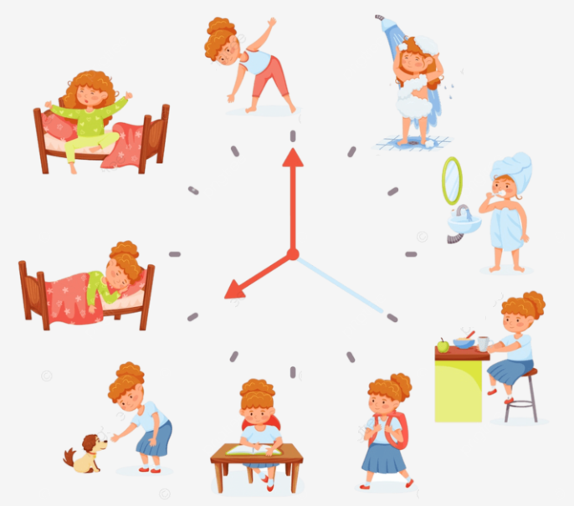
a. Em đã làm những việc gì để chăm sóc và bảo vệ sức khoẻ bản thân hằng ngày?
Ngủ sớm, dậy sớm
Tập thể dục, thể thao
Vệ sinh cá nhân sạch sẽ
Ăn uống lành mạnh
(Trang 71 SGK)
Notes:
GV đặt câu hỏi, HS thảo luận nhóm, đại diện HS trả lời, các nhóm khác bổ sung (nếu có).
Gv chốt đáp án

Slide 4



Những việc để chăm sóc và bảo vệ sức khoẻ bản thân hằng ngày
Ngủ sớm, dậy sớm
Dễ ngủ hơn.
Phát triển chiều cao.
Thông minh hơn và khỏe mạnh hơn.
Ngủ sớm
Học tập tốt hơn.
Tăng hiệu suất làm việc.
Thúc đẩy sự tập trung tốt hơn.
Dậy sớm
Notes:
GV đặt câu hỏi: Em thường đi ngủ lúc mấy giờ? Dậy lúc mấy giờ? Theo em, tác dụng của việc ngủ sớm, dậy sớm là gì? HS thảo luận nhóm, đại diện HS trả lời, các nhóm khác bổ sung (nếu có).
Gv chốt đáp án

Slide 5
Những việc để chăm sóc và bảo vệ sức khoẻ bản thân hằng ngày
Tập thể dục, thể thao
Kiểm soát cân nặng
Phòng bệnh ngừa tật
Tăng cường năng lượng
Giúp làn da khỏe mạnh
Tốt cho cơ bắp và xương
Cải thiện chức năng não, trí nhớ và tư duy
Vui vẻ và hòa nhập
Notes:
GV đặt câu hỏi: hang ngày em có tập thể dục, chơi môn thể thao nào không? Thể dục thể thao có lợi ích gì? HS thảo luận nhóm, đại diện HS trả lời, các nhóm khác bổ sung (nếu có).
Gv chốt đáp án

Slide 6
Những việc để chăm sóc và bảo vệ sức khoẻ bản thân hằng ngày
Vệ sinh cá nhân sạch sẽ
Tắm, gội.
Vệ sinh răng miệng.
Rửa mặt.
Vệ sinh mắt.
Vệ sinh tại mũi họng.
Giữ gìn vệ sinh xung quanh em.
Notes:
GV đặt câu hỏi: Em hãy kể tên các việc làm hàng ngày để vệ sinh cá nhân của em. HS thảo luận nhóm, đại diện HS trả lời, các nhóm khác bổ sung (nếu có).
Gv chốt đáp án

Slide 7
Những việc để chăm sóc và bảo vệ sức khoẻ bản thân hằng ngày
Ăn uống lành mạnh
Ăn đầy đủ nhóm thực phẩm
Không nên ăn thức ăn mặn
Tăng cường năng lượng
Hạn chế ăn đường
Chế độ ăn vừa phải chất béo
Ăn nhiều rau, củ, quả
Uống đủ nước mỗi ngày
Bảo đảm vệ sinh an toàn thực phẩm
Notes:
GV đặt câu hỏi: Thế nào là ăn uống lành mạnh? Theo em, chúng ta nên ăn uống như thế nào? (ăn 3 bữa một ngày, mỗi bữa đầy đủ tinh bột, chất đạm, chất xơ, chất béo; ăn đúng giờ). HS thảo luận nhóm, đại diện HS trả lời, các nhóm khác bổ sung (nếu có).
Gv chốt đáp án

Slide 8
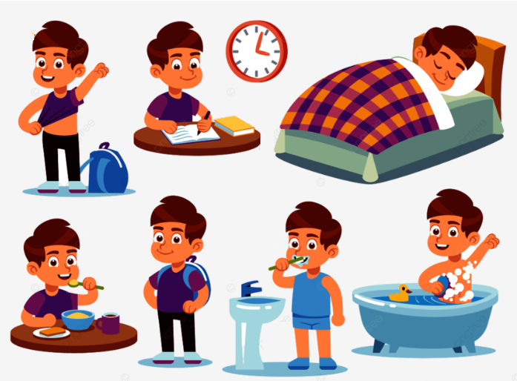
b. Trong những việc làm đó, việc làm nào em đã thực hiện để chăm sóc, bảo vệ sức khoẻ khi bước vào tuổi dậy thì?
Ngủ sớm, dậy sớm
Tập thể dục, thể thao
Vệ sinh cá nhân sạch sẽ
Ăn uống lành mạnh
(Trang 71 SGK)
Notes:
GV đặt câu hỏi, HS thảo luận nhóm, đại diện HS trả lời, các nhóm khác bổ sung (nếu có).
Gv chốt đáp án

Slide 9

Việc chăm sóc, bảo vệ sức khoẻ khi bước vào tuổi dậy thì là vô cùng quan trọng.
Notes:
Gv chốt nội dung hoạt động 1

Slide 10

Chúng ta cùng xây dựng cẩm nang để sử dụng khi cần chăm sóc, bảo vệ sức khoẻ tuổi dậy thì nhé!
(Trang 71 SGK)
Notes:
GV nêu nhiệm vụ bài học

Slide 11
TIÊU CHÍ SẢN PHẨM
Có các thông tin chi tiết về việc chăm sóc sức khoẻ tuổi dậy thì.
Có hình ảnh thể hiện những việc cần làm để chăm sóc và bảo vệ sức khoẻ ở tuổi dậy thì.
Nội dung trình bày rõ ràng, khoa học.
Vật liệu dễ kiếm, dễ sử dụng.
(Trang 71 SGK)
Notes:
GV cho HS thảo luận, nêu tiêu chí sản phẩm. GV chốt nội dung.
Gv: Từ tiêu chí trên, hãy thảo luận để xây dựng tiêu chí cho sản phẩm của nhóm em

Slide 12
HOẠT ĐỘNG 2
Tìm hiểu những việc làm để chăm sóc, bảo vệ sức khoẻ thể chất và tinh thần tuổi dậy thì
Notes:
GV giới thiệu nội dung hoạt động 2

Slide 13
PHIẾU HỌC TẬP SỐ 2
a. Em hãy nêu một số dấu hiệu của tuổi dậy thì?
……………………………………………………………………………………………………………………………………….
……………………………………………………………………………………………………………………………………….
b. Kể tên những việc làm để chăm sóc, bảo vệ sức khoẻ thể chất và tinh thần ở tuổi dậy thì?
……………………………………………………………………………………………………………………………………….
……………………………………………………………………………………………………………………………………….
c. Kể tên những việc cần tránh khi chăm sóc sức khoẻ thể chất và tinh thần ở tuổi dậy thì?
……………………………………………………………………………………………………………………………………….
……………………………………………………………………………………………………………………………………….
Notes:
GV hướng dẫn HS hoàn thiện phiếu học tập số 2, cho HS các nhóm lên trình bày phiếu học tập

Slide 14
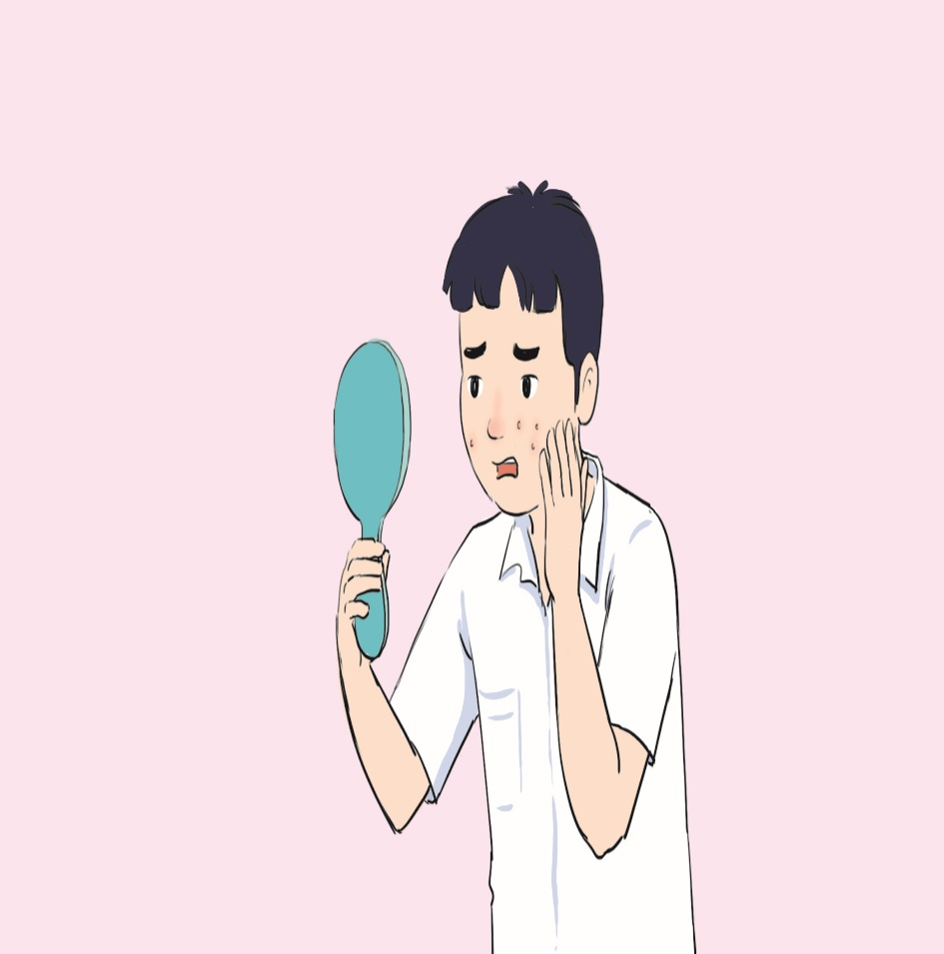
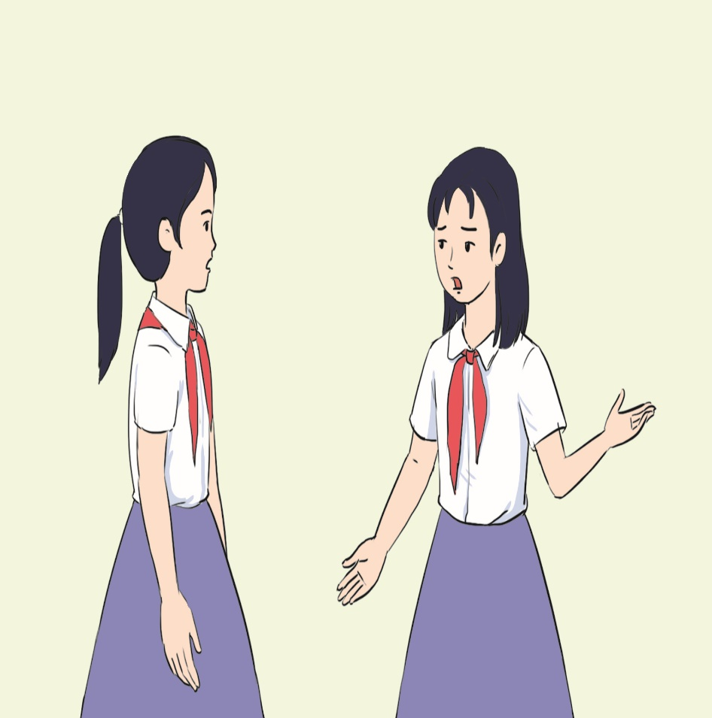
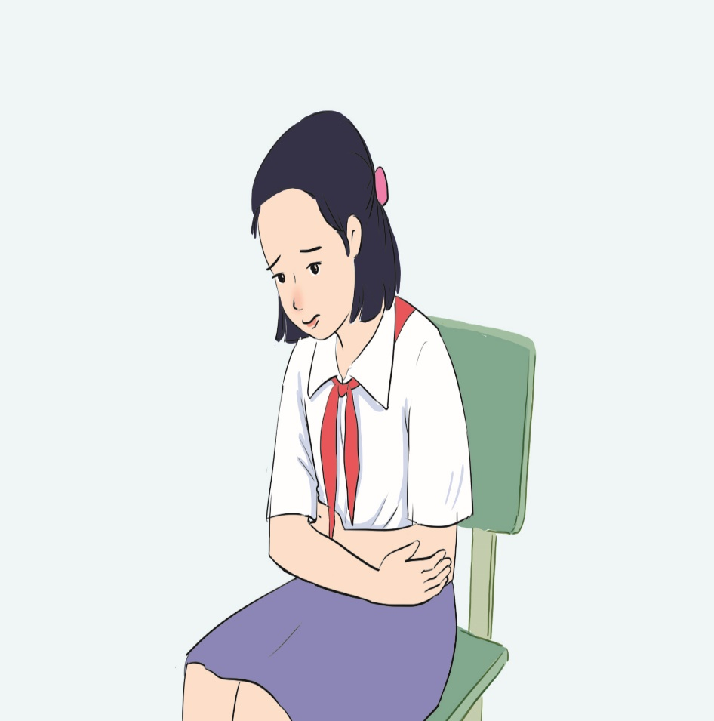
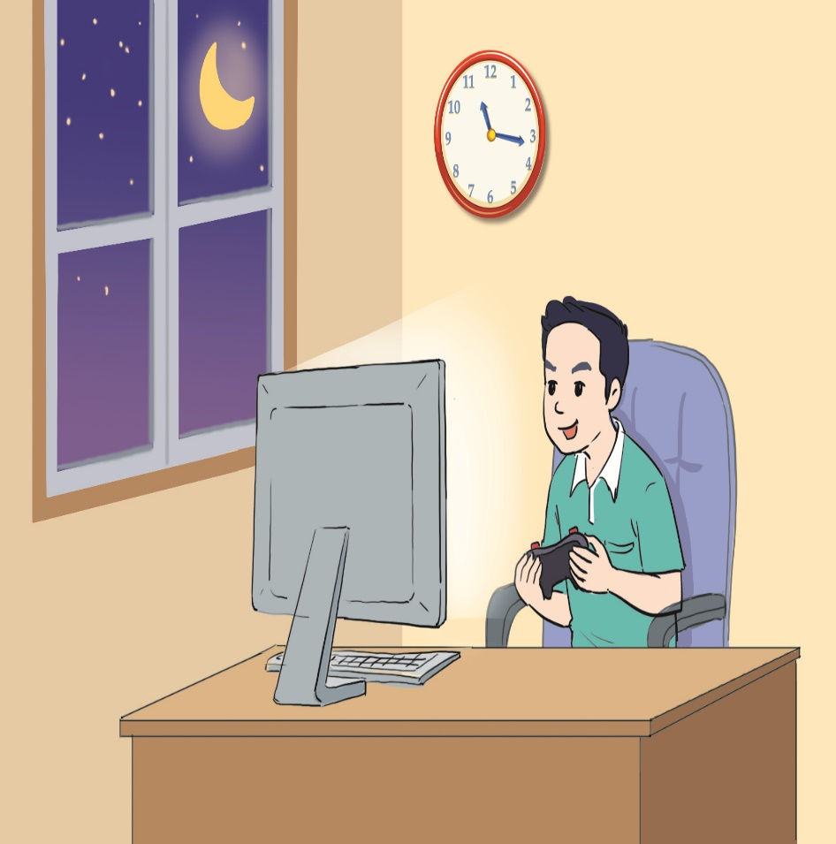
a. Xác định những việc làm để chăm sóc, bảo vệ sức khoẻ thể chất và tinh thần ở tuổi dậy thì trong tranh.
Ôi sao dạo này mình nhiều mụn quá!
Gần đây tớ rất hay cáu gắt với mọi người trong nhà.
Mỗi lần đến tháng là mình lại đau bụng quá.
1
2
3
4
(Trang 72 SGK)
Notes:
GV đặt câu hỏi, HS thảo luận nhóm, đại diện HS trả lời, các nhóm khác bổ sung (nếu có).
Gv chốt đáp án

Slide 15
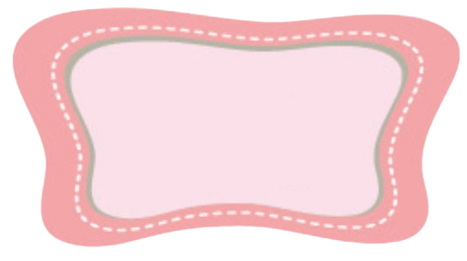
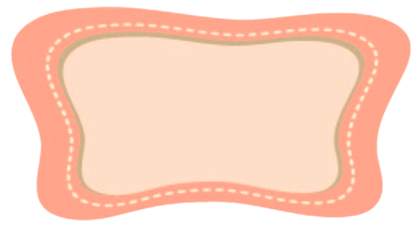






Chia sẻ thêm về những việc làm khác để chăm sóc, bảo vệ sức khoẻ thể chất và tinh thần ở tuổi dậy thì theo gợi ý
Chế độ ăn uống
- Dinh dưỡng đầy đủ, lành mạnh.
- Không dùng chất kích thích.
Chế độ sinh hoạt
- Vận động hàng ngày
- Sinh hoạt đúng giờ, khoa học
Tập luyện thể dục, thể thao
Sự hỗ trợ của người thân
Cha mẹ là người bạn tốt của con để giúp định hướng vượt qua những “khủng hoảng” của tuổi dậy thì
- Tăng cường vận động
- Chơi một hoặc nhiều môn thể thao
Notes:
GV đặt câu hỏi, HS thảo luận nhóm, đại diện HS trả lời, các nhóm khác bổ sung (nếu có).
Gv chốt đáp án

Slide 16


c. Trao đổi với bạn về những việc cần tránh khi chăm sóc sức khoẻ thể chất và tinh thần ở tuổi dậy thì.
Tránh xa các chất kích thích như rượu bia, thuốc lá, ma túy,...
Vệ sinh không sạch sẽ
Tránh xa hình ảnh, phim ảnh, trang web đồi trụy, khiêu dâm.
Thức khuya
Lười vận động
Ăn uống tùy ý, ăn mặn, nhiều đường…
Notes:
GV đặt câu hỏi, HS thảo luận nhóm, đại diện HS trả lời, các nhóm khác bổ sung (nếu có).
Gv chốt đáp án

Slide 17
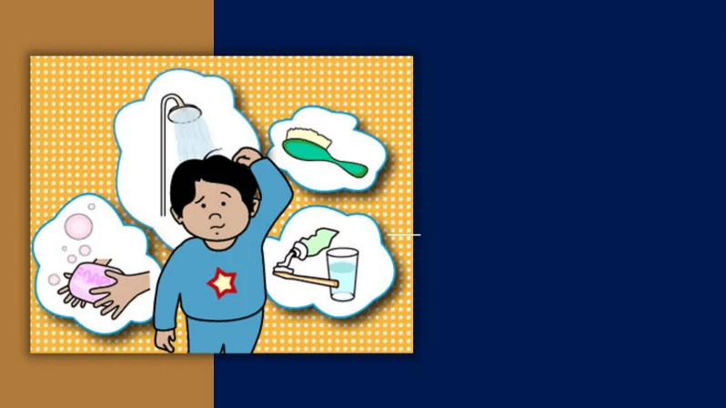

HOẠT ĐỘNG 3
Tìm hiểu sự cần thiết phải giữ vệ sinh ở tuổi dậy thì
Notes:
GV giới thiệu nội dung hoạt động 3

Slide 18
PHIẾU HỌC TẬP SỐ 3
Nêu những tác hại của việc không giữ gìn vệ sinh ở tuổi dậy thì ở hai tình huống trong sách Bài học STEM 5 trang 73
Tác hại
…………………………………………………………………………………………………………………………………………………………………………. …………………………………………………………………………………………………………………………………………………………………………. …………………………………………………………………………………………………………………………………………………………………………. …………………………………………………………………………………………………………………………………………………………………………. …………………………………………………………………………………………………………………………………………………………………………. ………………………………………………………………………………………………………………………………………………………………………….
Notes:
GV hướng dẫn HS hoàn thiện phiếu học tập số 3, cho HS các nhóm lên trình bày phiếu học tập

Slide 19
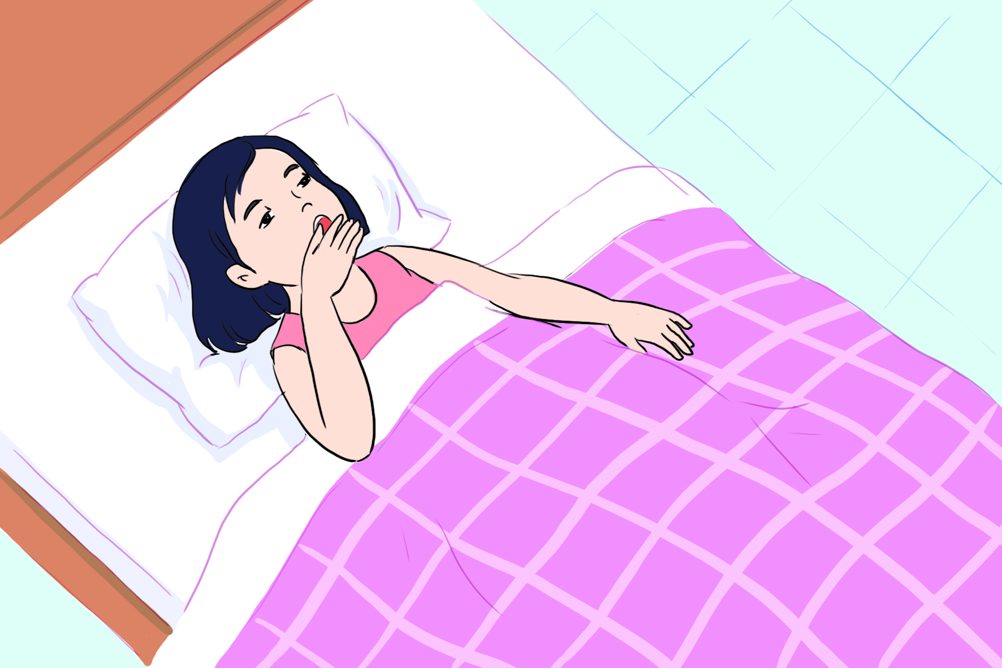

a. Nêu những tác hại của việc không giữ vệ sinh ở tuổi dậy thì trong tranh tình huống sau.
Muộn quá rồi mà mình chưa rửa mặt. Sáng mai dậy rửa sau vậy.
Tác hại
Da tích tụ dầu thừa, bụi bẩn gây ra mụn, thậm chí viêm da do vi khuẩn.
Da lão hóa nhanh do lỗ chân lông tắc nghẽn khiến da mất đi độ đàn hồi, dễ xuất hiện nếp nhăn, đẩy nhanh tốc độ lão hóa.
Notes:
GV đặt câu hỏi, HS thảo luận nhóm, đại diện HS trả lời, các nhóm khác bổ sung (nếu có).
Gv chốt đáp án

Slide 20
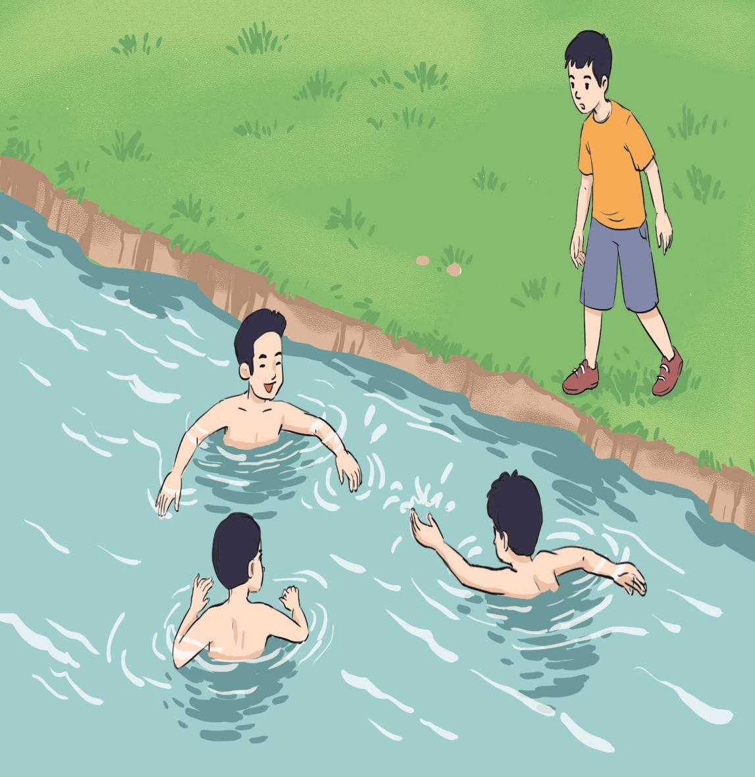

a. Nêu những tác hại của việc không giữ vệ sinh ở tuổi dậy thì trong tranh tình huống sau.
Nước ao bẩn vậy mà các cậu cũng tắm à?
Tác hại
Nhiễm giun, sán.
Nhiễm các bệnh về mắt, ngoài da, bệnh phụ khoa
Notes:
GV đặt câu hỏi, HS thảo luận nhóm, đại diện HS trả lời, các nhóm khác bổ sung (nếu có).
Gv chốt đáp án

Slide 21
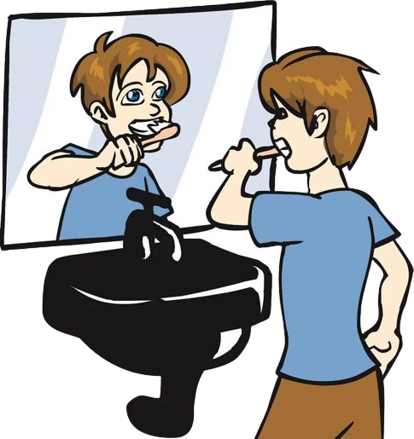
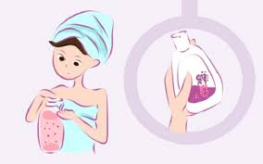
b. Liệt kê những lợi ích của việc giữ vệ sinh ở tuổi dậy thì mà em biết và thảo luận về những điều đó.
Có một cơ thể sạch sẽ và khỏe mạnh.
Tinh thần lạc quan, vui vẻ, hòa đồng.
Tự tin hơn khi tiếp xúc với bất kỳ ai cũng như tránh được các bệnh khác có liên quan.
Tạo thói quen tốt khi đã trưởng thành.
(Trang 73 SGK)
Notes:
GV cho HS thảo luận, nêu tiêu chí sản phẩm. GV chốt nội dung.
Gv: Từ tiêu chí trên, hãy thảo luận để xây dựng tiêu chí cho sản phẩm của nhóm em

Slide 22


HOẠT ĐỘNG 4
Đề xuất ý tưởng và cách làm
CẨM NANG CHĂM SÓC SỨC KHỎE TUỔI DẬY THÌ
(Trang 73 SGK)
Notes:
GV nêu nhiệm vụ của hoạt động 4. HS làm việc theo nhóm

Slide 23



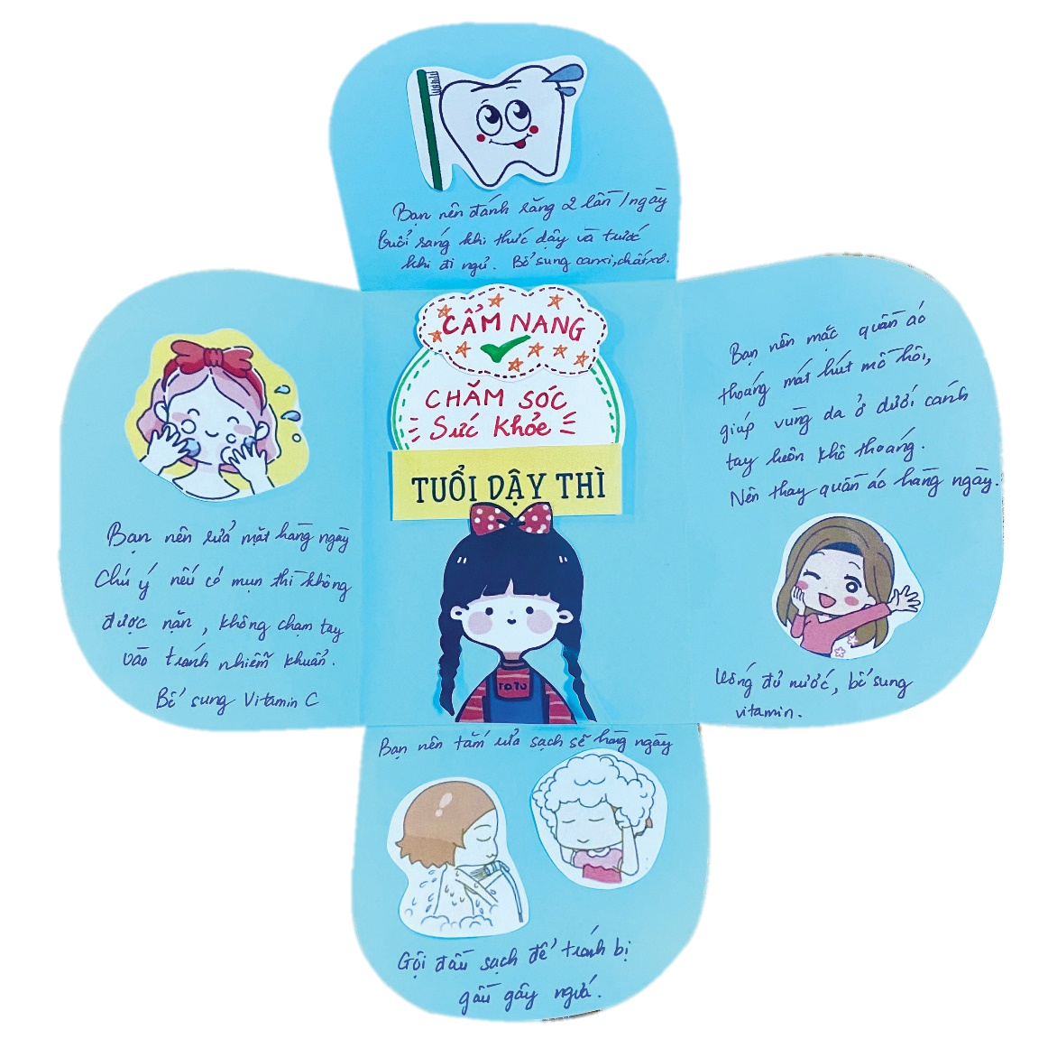
Dựa vào tiêu chí của nhóm, hãy thảo luận và chia sẻ ý tưởng làm
cẩm nang chăm sóc, bảo vệ sức khoẻ tuổi dậy thì
(Trang 73 SGK)
Notes:
GV cho HS thảo luận nhóm để đưa ra ý tưởng của nhóm, hỗ trợ nếu nhóm gặp khó khăn trong việc thể hiện ý tưởng.
GV chiếu tiêu chí sản phẩm và yêu cầu nội dung thảo luận của học sinh bám sát với các tiêu chí đó

Slide 24
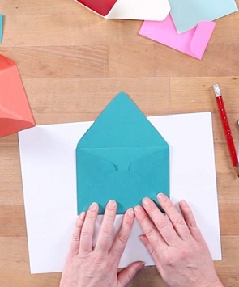

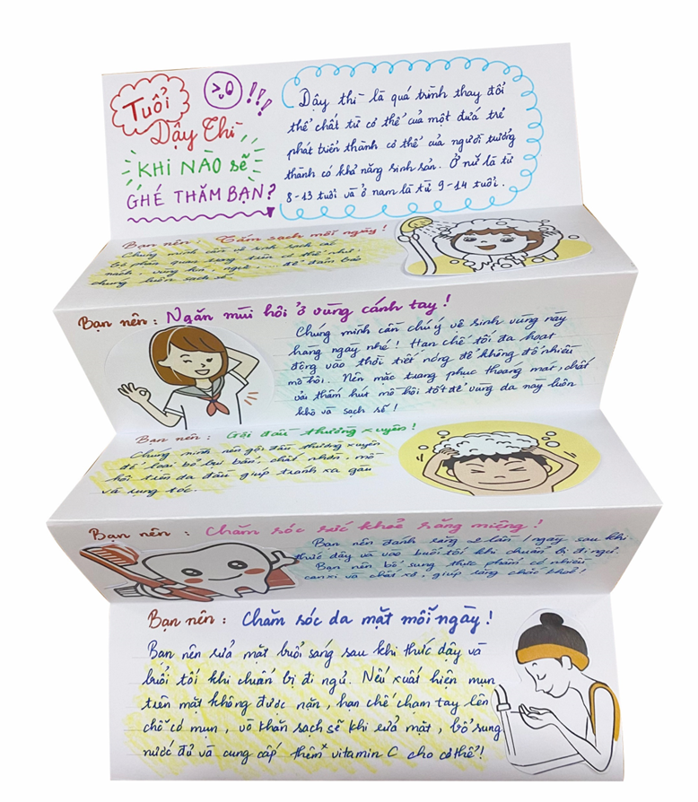
Lựa chọn ý tưởng và đề xuất cách làm
cẩm nang chăm sóc, bảo vệ sức khoẻ ở tuổi dậy thì
GỢI Ý
Nội dung chăm sóc, bảo vệ sức khoẻ ở tuổi dậy thì được đưa vào cẩm nang.
Cách làm cẩm nang (gấp, cắt, xé, dán,...).
Vật liệu sử dụng: giấy, bìa, màu,...
(Trang 73 SGK)
Notes:
GV cho HS thảo luận nhóm để thống nhất ý tưởng của nhóm, hỗ trợ nếu nhóm gặp khó khăn trong việc thể hiện ý tưởng.

Slide 25


PHIẾU HỌC TẬP SỐ 4
Phác thảo cẩm nang chăm sóc, bảo vệ sức khoẻ ở tuổi dậy thì
- Vật liệu sử dụng để làm cẩm nang:
…………………………………………………..…………………………………………………..................
- Mô tả ngắn gọn cách làm cẩm nang:
…………………………………………………..…………………………………………………..................
- Các nội dung chính có trong cẩm nang:
…………………………………………………..…………………………………………………................................................................................
Notes:
GV hướng dẫn HS hoàn thiện phiếu học tập số 4

Slide 26
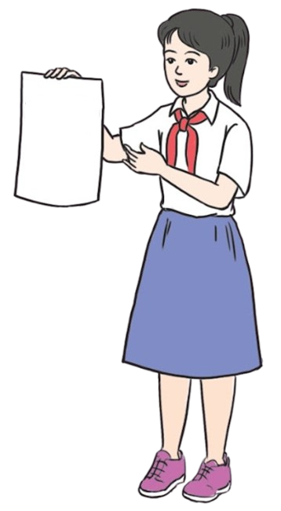
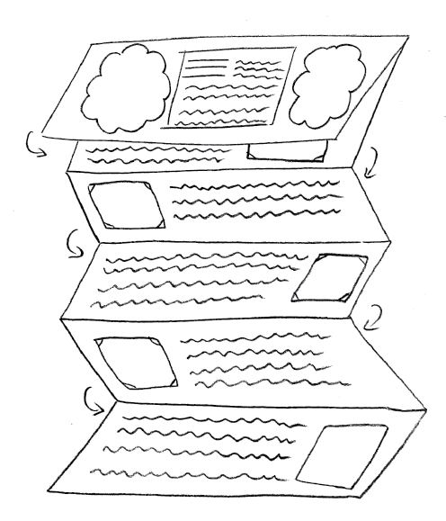
TRÌNH BÀY Ý TƯỞNG
Đây là ý tưởng của nhóm tớ
(Trang 74 SGK)
Notes:
GV cho HS các nhóm lên trình bày phiếu học tập

Slide 27



HOẠT ĐỘNG 5
Làm cẩm nang chăm sóc, bảo vệ sức khoẻ tuổi dậy thì
(Trang 74 SGK)
Notes:
GV nêu nhiệm vụ của hoạt động 5.

Slide 28
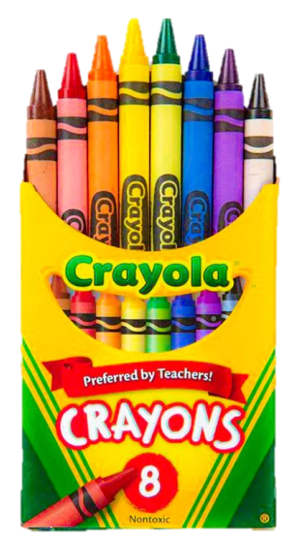

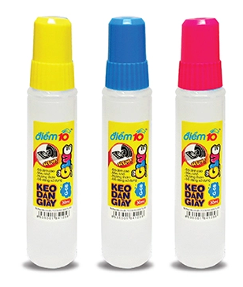
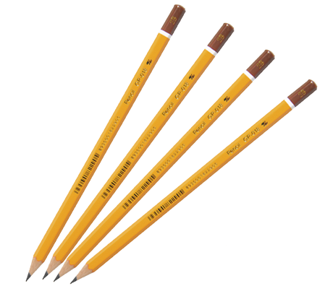
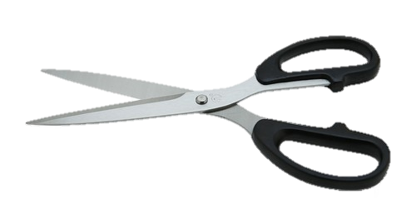
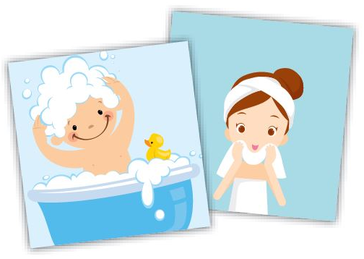
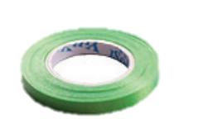
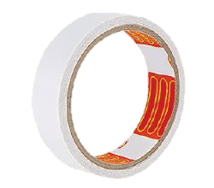
Lựa chọn dụng cụ và vật liệu
Giấy màu
Kéo
Keo dán
Bút màu
Bút chì
Giây ruy băng
Băng dính
Tranh/Ảnh
(Trang 74 SGK)
Notes:
HS lựa chọn vật liệu dùng làm sản phẩm.

Slide 29
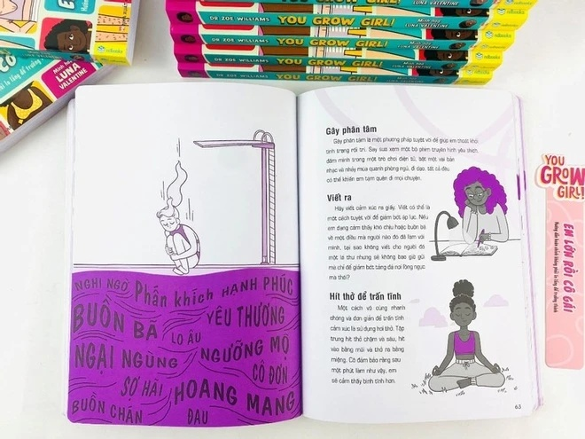

Làm cẩm nang chăm sóc, bảo vệ sức khoẻ ở tuổi dậy thì theo cách của nhóm em
(Trang 74 SGK)
Notes:
HS thực hiện sản phẩm.

Slide 30



HOẠT ĐỘNG 6
TRƯNG BÀY VÀ GIỚI THIỆU CẨM NANG CHĂM SÓC SỨC KHOẺ TUỔI DẬY THÌ
(Trang 75 SGK)
Notes:
GV triển khai hoạt động 6.

Slide 31


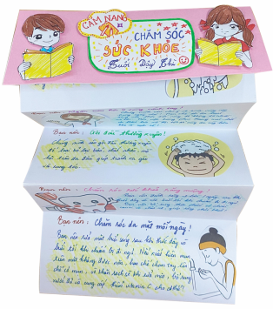
TRƯNG BÀY VÀ GIỚI THIỆU SẢN PHẨM
GỢI Ý
Quy trình làm cẩm nang chăm sóc sức khoẻ tuổi dậy thì.
Vật liệu sử dụng để làm các bộ phận của cẩm nang.
Khó khăn và thuận lợi khi làm cẩm nang.
Thông tin đã đưa vào cẩm nang: Những việc cần làm, cần tránh hoặc cách chăm sóc, bảo vệ sức khoẻ về thể chất và tinh thần ở tuổi dậy thì em sẽ thực hiện.
(Trang 75 SGK)
Notes:
GV tổ chức cho các nhóm lên giới thiệu về cẩm nang của nhòm theo các gợi ý.

Slide 32

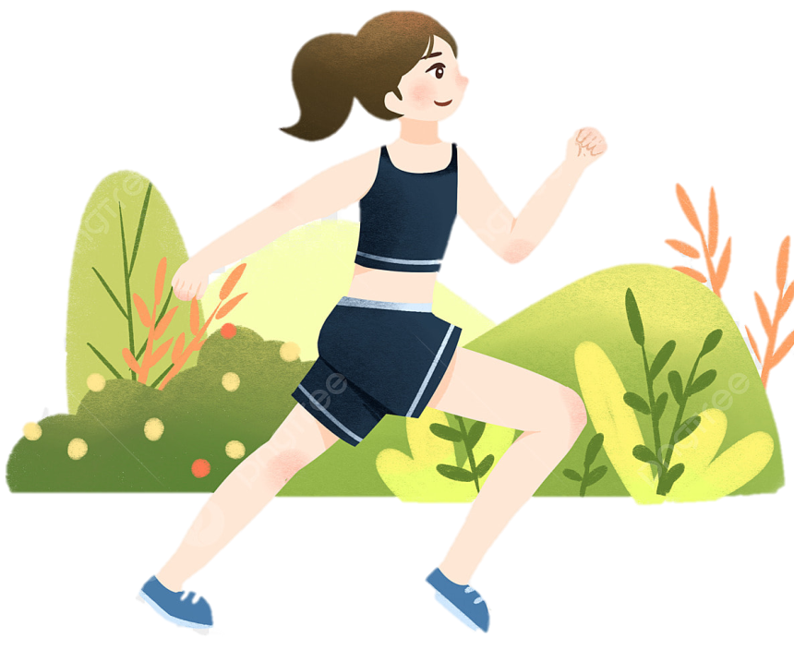

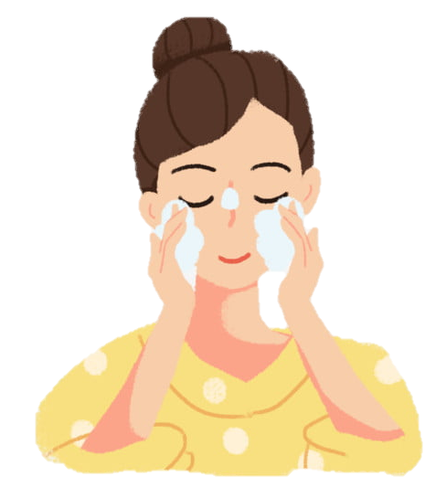
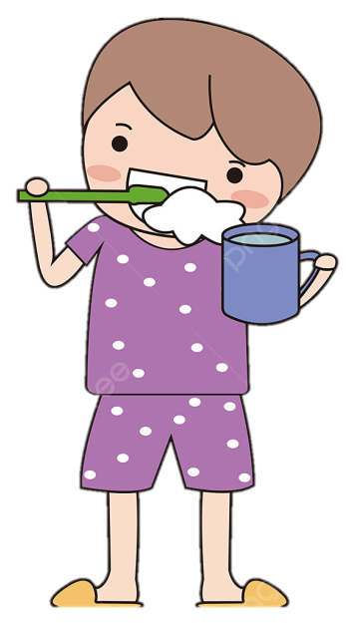

Sử dụng cẩm nang vừa làm, tra cứu thông tin về chăm sóc, bảo vệ sức khoẻ thể chất và tinh thần tuổi dậy thì của bản thân để thực hiện.
(Trang 75 SGK)
Notes:
HS thực hiện theo nội dung đã trình bày trong cẩm nang.

Slide 33

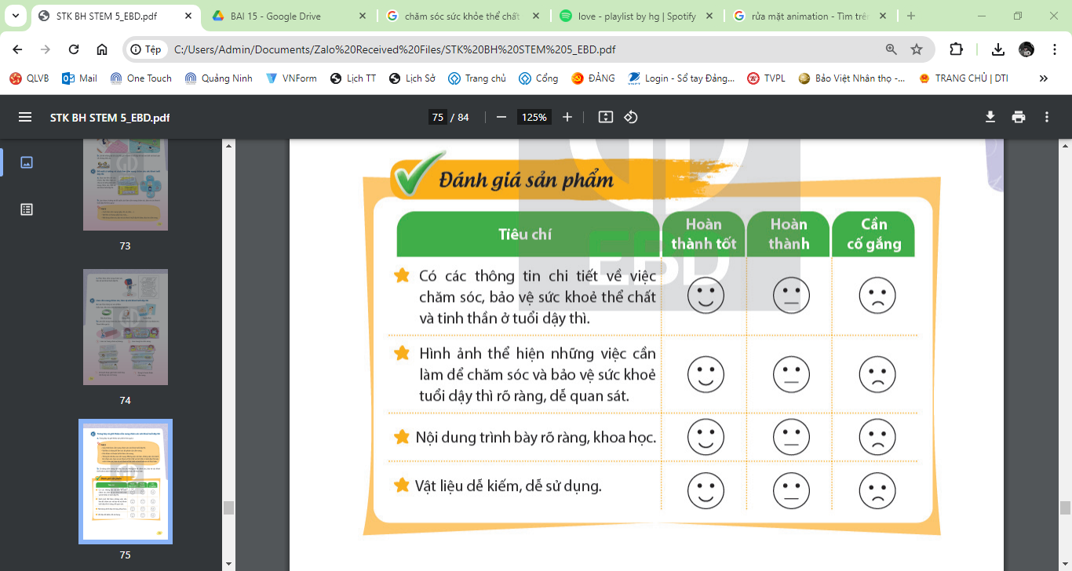
ĐÁNH GIÁ SẢN PHẨM
Thực hiện đánh giá bằng hình dán
(Trang 75 SGK)
Notes:
GV hướng dẫn HS đánh giá theo từng tiêu chí bằng hình dán. Có thể tặng thêm hình dán cho điểm sáng tạo, làm nhanh, đẹp.

